Slide 1
ΤΕΛΙΚΟΣ ΕΓΚΕΦΑΛΟΣ

Slide 2
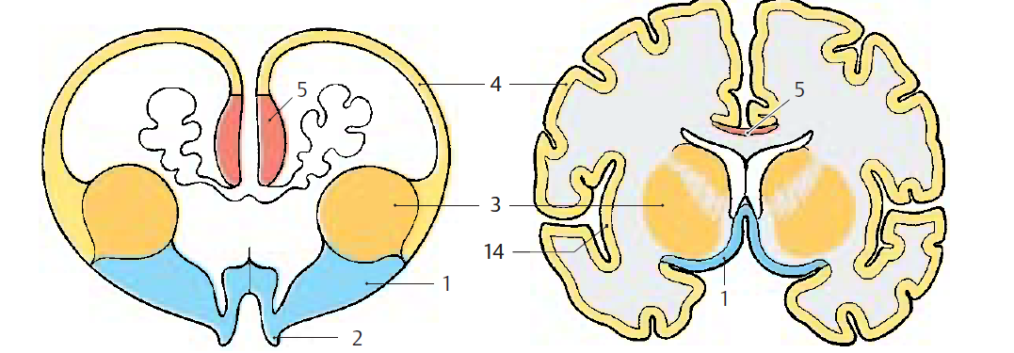
Εμβρυϊκό ημισφαιρικό κυστίδιο έχει παρόμοια υποδιαίρεση με ώριμο εγκέφαλο.
Παλαιοχιτώνιο (1): αρχαιότερη μοίρα ημισφαιρίου-εξελίσσεται στον
οσφρητικό βολβό (2) και παλαιοφλοιό (ρινεγκέφαλος)
Νεοραβδωτό σώμα (3), πάνω από παλαιοχιτώνιο, δε φαίνεται εξωτερικά.
Νεοχιτώνιο (4) εξελίσσεται σε νεοφλοιό, που αναπτύσσεται πολύ αργά και
περιβάλλει μία μεταβατική επιφάνεια, τη νήσο (14) (ανάμεσα στο νεοραβδωτό σώμα
και νεοφλοιό).
Το αρχιχιτώνιο (5) σχηματίζει την έσω επιφάνεια ημισφαιρίου και τον αρχιφλοιό
(που κάμπτεται και σχηματίζει τον ιππόκαμπο).

Slide 3
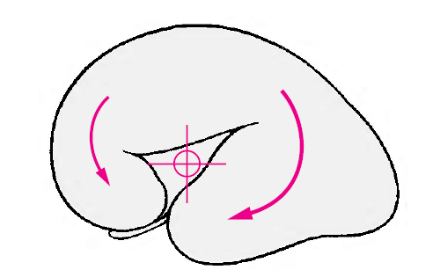
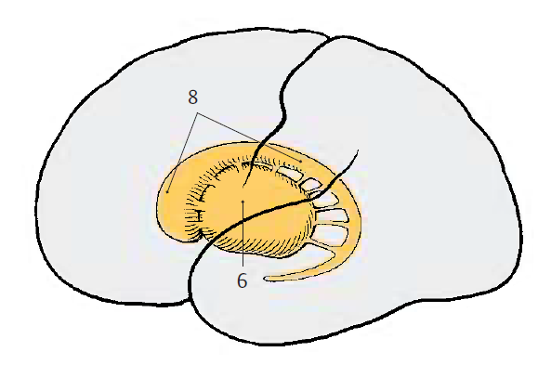
Ο νεοφλοιός αναπτύσσεται μαζικά και ωθεί τον παλαιοφλοιό και το
μεταβατικό φλοιό της νήσου βαθύτερα.
Ο κροταφικός φλοιός στρέφεται κυκλοτερώς
προς τα πρόσω και ο μετωπιαίος προς τα πίσω.
Ο άξονας στροφής είναι η νήσος.
Το κέλυφος (6) δε συμμετέχει στη στροφή.

Slide 4
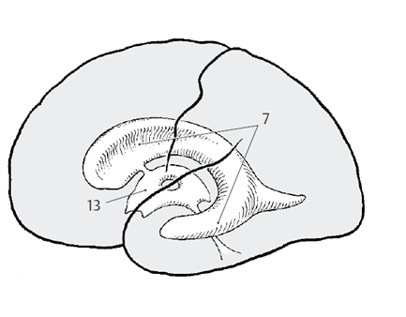
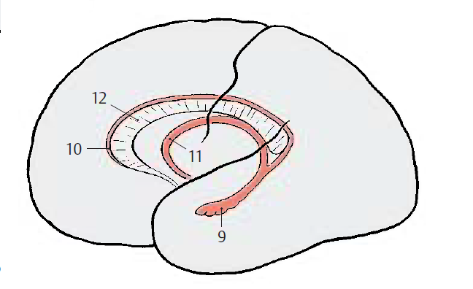
Οι πλάγιες κοιλίες (7)ακολουθούν τη
στροφή και έχουν επίσης τοξοειδές σχήμα
(μετωπιαίο και κροταφικό κέρας).
Ο κερκοφόρος πυρήνας συμμετέχει στη στροφή
και ακολουθεί το τοξοειδές σχήμα της πλάγια κοιλίας.
Ο ιππόκαμπος (9) μετακινείται προς τα κάτω και έσω, μέσα στον κροταφικό λοβό.
Το μεσολόβιο (10) και η ψαλίδα (11) υπολείμματα αρχιχιτώνιου
αναπτύσσονται τοξοειδώς.

Slide 5
ΦΛΟΙΟΣ
2-3 mm πάχος
40% μάζας εγκεφάλου
14-16 δισ νευρώνες
Νεοφλοιός 90% φλοιού, 6 στιβάδες
Παλαιοφλοιός, 3 στιβάδες. Απιοειδής λοβός
Αρχιφλοιός, 3-4 στιβάδες, ιππόκαμπος

Slide 6
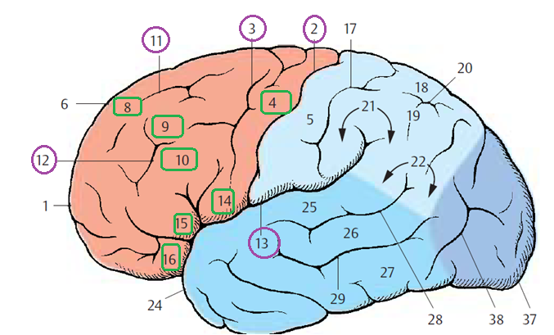
ΜΕΤΩΠΙΑΙΟΣ ΛΟΒΟΣ
Σχισμή Sylvius
Οπ. Κλάδο
Πρ. οριζόντιο
Πρ. ανιόντα
Μετωπιαίο πόλος
Κεντρική αύλακα
Πρόσθια κεντρική αύλακα
Πρόσθια κεντρική έλικα
Οπίσθια κεντρική έλικα
…
…
Άνω μετωπιαία έλικα
Μέση μετωπιαία έλικα
Κάτω μετωπιαία έλικα
11. Άνω μετωπιαία αύλακα
12. Κάτω μετωπιαία αύλακα
13. Πλάγια αύλακα sylvius
14. Καλυπτρική μοίρα
15. Τριγωνική μοίρα
16. Κογχική μοίρα

Slide 7
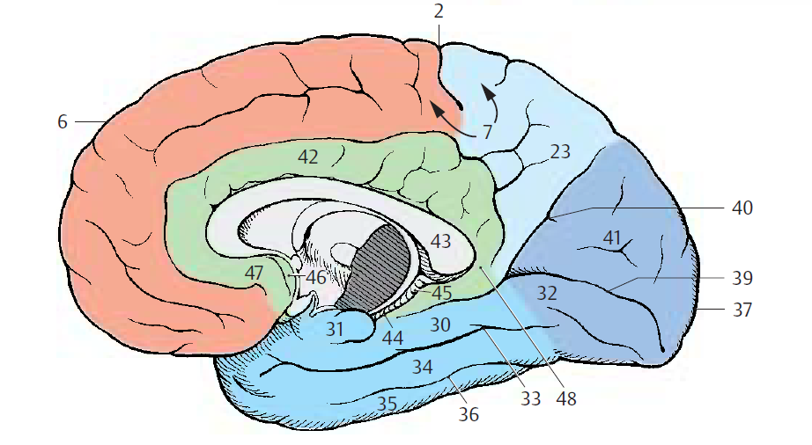
ΜΕΤΩΠΙΑΙΟΣ ΛΟΒΟΣ
7. Παράκεντρο λόβιο

Slide 8
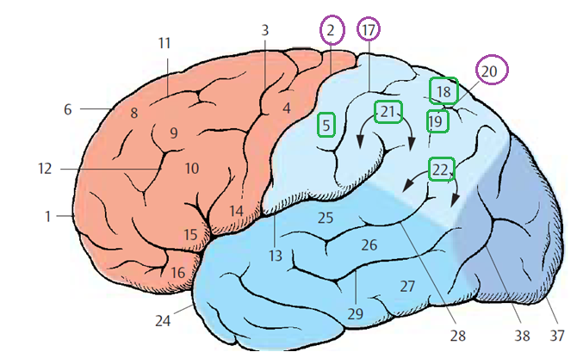
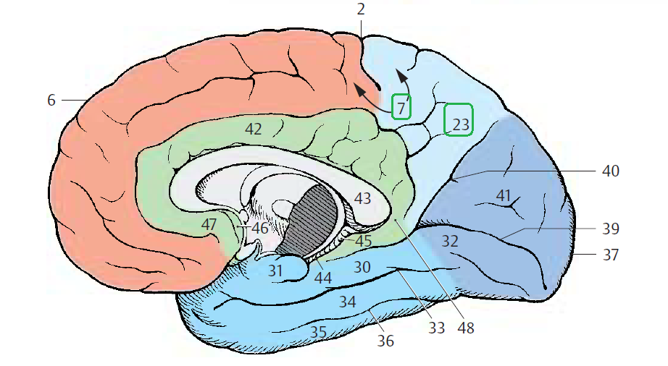
ΒΡΕΓΜΑΤΙΚΟΣ ΛΟΒΟΣ
2. Κεντρική αύλακα
5. Οπίσθια κεντρική έλικα
17. Οπίσθια κεντρική αύλακα
18. Άνω βρεγματικό λοβίο (στερεογνωσία)
19. Κάτω βρεγματικό λοβίο
20. Διαβρεγμάτια αύλακα
21. Υπερχείλια έλικα (π.40 κατανόηση προφορικού λόγου)
22. Γωνιώδης έλικα (π.39 κατανόηση γραπτού λόγου)
23. Τετράπλευρο ή παρασφηνοειδές λόβιο

Slide 9
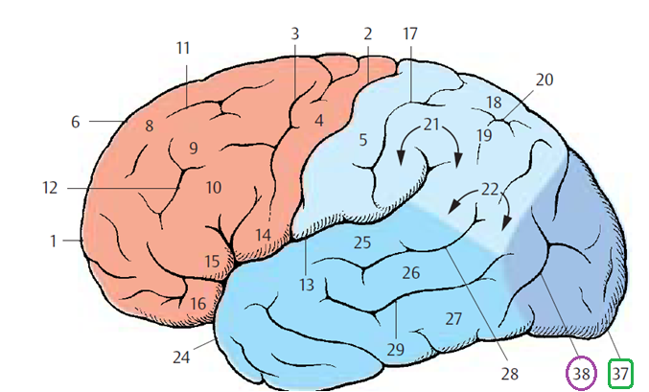
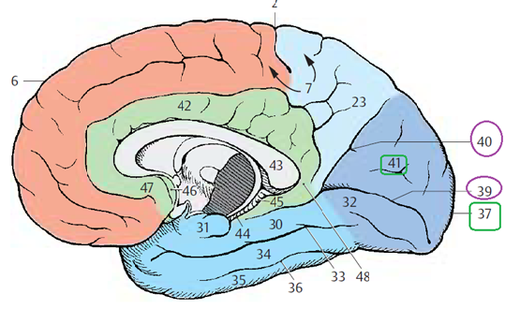
ΙΝΙΑΚΟΣ ΦΛΟΙΟΣ
37. Ινιακός πόλος
38. Εγκάρσια ινιακή αύλακα
39. Πληκτραία σχισμή
40. Βρεγματοϊνιακή σχισμή
41. Σφηνοειδές λόβιο

Slide 10
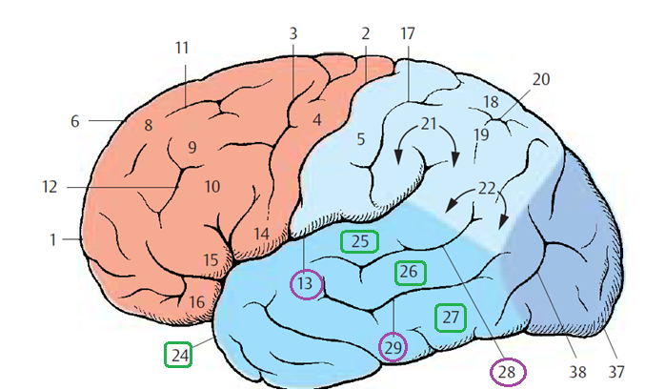

ΚΡΟΤΑΦΙΚΟΣ ΛΟΒΟΣ
30. Παραϊπποκάμπεια έλικα
31. Άγκιστρο
32. Γλωσσοειδή έλικα
33. Παράπλευρη αύλακα
34. Έσω ινοκροταφική έλικα
35. Έξω ινοκροταφική έλικα
36. Ινοκροταφική αύλακα
13. Σχισμή Sylvius
24. Κροταφικός πόλος
25. Άνω κροταφική έλικα
26. Μέση κροταφική έλικά
27. Κάτω κροταφική έλικα
28. Άνω κροταφική αύλακα
29. Κάτω κροταφική αύλακα

Slide 11
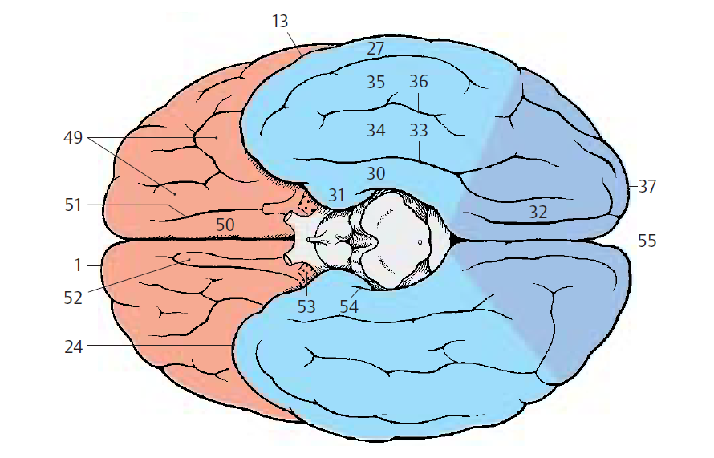
1. Μετωπιαίος πόλος
13. Σχισμή Sylvius
37. Ινιακός πόλος
55. Επιμήκης σχισμή εγκεφάλου
24. Κροταφικός πόλος
ΒΑΣΗ ΕΓΚΕΦΑΛΟΥ
Πού είναι ο βρεγματικός λοβός?
30. Παραϊπποκάμπεια έλικα
31. Άγκιστρο
32. Γλωσσοειδής έλικα
33. Παράπλευρη αύλακα
34. Έσω ινοκροταφική έλικα
35. Έξω ινοκροταφική έλικα
36. Ινοκροταφική αύλακα
49. Κογχικές έλικες
50. Ευθεία έλικα
51. Οσφρητική αύλακα
52. Οσφρητικός βολβός
53. Πρόσθια διάτρητη ουσία
(οσφρητική χώρα)
54. Ιπποκάμπεια αύλακα

Slide 12
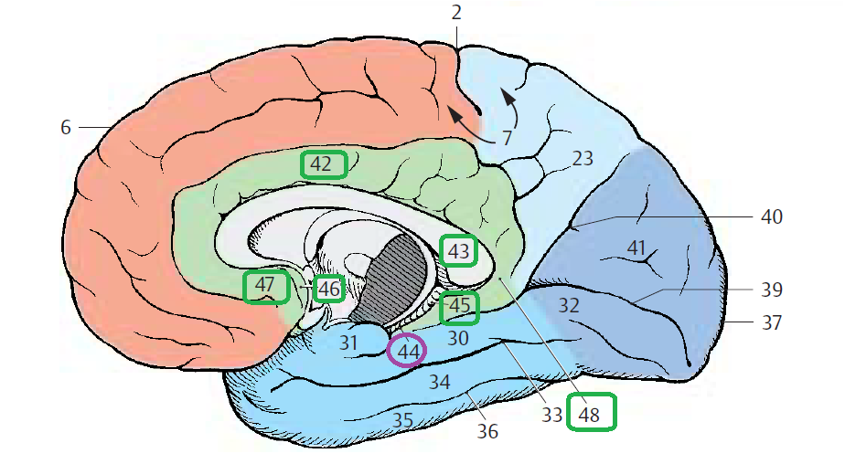
ΜΕΤΑΙΧΜΙΑΚΟΣ ΛΟΒΟΣ
42. Μεταιχμιακή έλικα (έλικα προσαγωγίου)
43. Μεσολόβιο
44. Ιπποκάμπια αύλακα
45. Οδοντωτή έλικα
46. Παρατελική έλικα
47. Υπερμεσολόβιος χώρα (παραοσφρητική άλως)
48. Ισθμός υπερμεσολόβιας έλικας
Μόνο εδώ φαίνεται ο μεταιχμιακός λοβός!

Slide 13
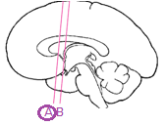
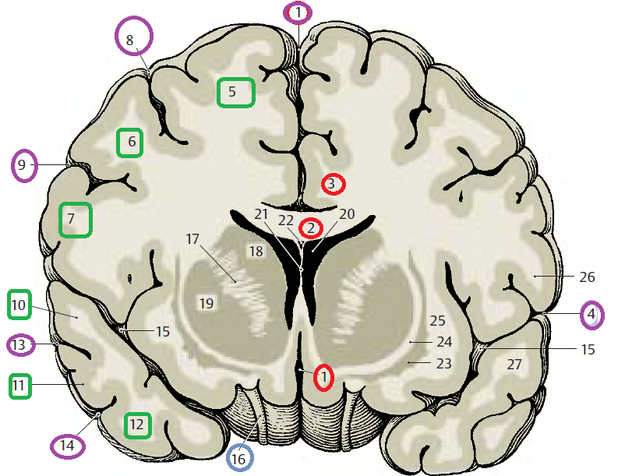
Επιμήκης σχισμή εγκεφάλου
Μεσολόβιο
Υπερμεσολόβιος έλικα (έλικα προσαγωγίου)
5. Άνω μετωπιαία έλικα
6 Μέση μετωπιαία έλικα
7. Κάτω μετωπιαία έλικα
8. Άνω μετωπιαία αύλακα
9. Κάτω μετωπιαία αύλακα
4. Πλάγια σχισμή Sylvius
(15. νήσος)
10. Άνω κροταφική έλικα
11. Μέση κροταφική έλικα
12. Κάτω κροταφική έλικα
13. Άνω κροταφική αύλακα
14. Κάτω κροταφική αύλακα
16. Οσφρητική ταινία

Slide 14
ΦΑΙΑ ΟΥΣΙΑ: φλοιός και πυρήνες
Σχισμή Sylvius χωρίζει μετωπιαίο από κροταφικό φλοιό (νεοφλοιός).
Στην έσω επιφάνεια σχισμής Sylvius βρίσκεται η νήσος που εκτείνεται ως την οσφρητική ταινία.
Νήσος: μεταβατικός φλοιός μεταξύ παλαιο- και νέο- φλοιού.
Προτείχισμα (ταινιοειδής πυρήνας). Χωρίζεται από νήσο με την εξωτάτη κάψα. Παλαιοφλοιός, συνδέεται με απιοειδή φλοιό και αμυγδαλοειδή πυρήνα.
Οσφρητικός φλοιός: παλαιοφλοιός
Πυρήνες διαφράγματος
Ωχρά σφαίρα
Κέλυφος
Κερκοφόρος

Slide 15
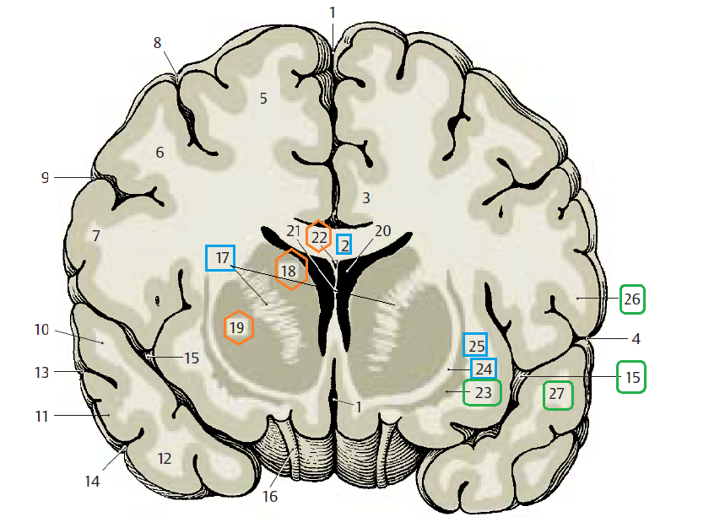
17. Έσω κάψα
23.Προτείχισμα
24. Έξω κάψα
25. Εξωτάτη κάψα
18. Κερκοφόρος πυρήνας
19. Κέλυφος
22. Πυρήνες διαφράγματος
26. Μετωπιαία καλύπτρα
27. Κροταφική καλύπτρα
15. Νήσος

Slide 16
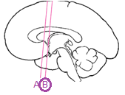
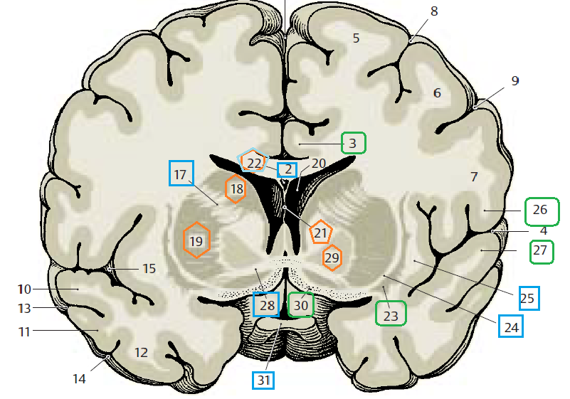
5. Άνω μετωπιαία έλικα
6 Μέση μετωπιαία έλικα
7. Κάτω μετωπιαία έλικα
8. Άνω μετωπιαία αύλακα
9. Κάτω μετωπιαία αύλακα
10. Άνω κροταφική έλικα
11. Μέση κροταφική έλικα
12. Κάτω κροταφική έλικα
13. Άνω κροταφική αύλακα
14. Κάτω κροταφική αύλακα
20. Πλάγια κοιλία
21. Διαφανές διάφραγμα
22. Κοιλία διαφανούς διαφράγματος
26. Μετωπιαία καλύπτρα
27. Κροταφική καλύπτρα
15. Νήσος
2. Μεσολόβιο
17. Έσω κάψα
24. Έξω κάψα
25. Εξωτάτη κάψα
28. Πρόσθιος συνδ.
31. Οπτική ταινία
18. Κερκοφόρος πυρήνας
19. Κέλυφος
21. Πυρήνες διαφράγματος
29. Ωχρά
28. Πρόσθιος σύνδεσμος
30. Οσφρητικός φλοιός
31. Οπτικό χίασμα

Slide 17
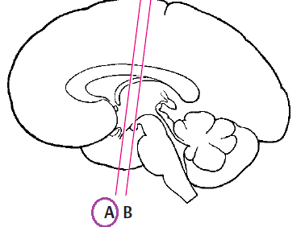
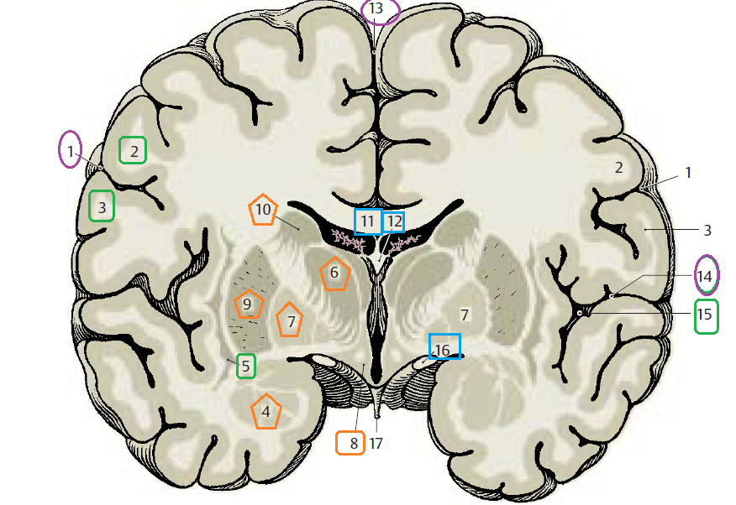
ΜΕΤΩΠΙΑΙΟΣ-ΒΡΕΓΜΑΤΙΚΟΣ-ΚΡΟΤΑΦΙΚΟΣ ΦΛΟΙΟΣ
Κεντρική αύλακα
Πρόσθια κεντρική έλικα
Οπίσθια κεντρική έλικα
13. Επιμήκης σχισμή
14. Πλάγια σχισμή
4. Αμυγδαλοειδής πυρήνας
6. Θάλαμος
8. Υποθάλαμος
11.Μεσολόβιο
12. Ψαλίδα
16. Οπτική ταινία
7. Ωχρά σφαίρα
9. Κέλυφος
10. Ραβδωτό σώμα

Slide 18
ΤΟΜΗ ΣΤΟΝ ΑΜΥΓΔΑΛΟΕΙΔΗ ΠΥΡΗΝΑ
Φαίνεται κεντρική αύλακα.
Αμυγδαλή: ολίγον πυρήνας, ολίγον φλοιός γιατί εφάπτεται του κροταφικού φλοιού. Παλαιοφλοιός. Καταλήγει το προτείχισμα
ΤΟΜΗ ΣΤΟΝ ΙΠΠΟΚΑΜΠΟ
Αρχαιοφλοιός που καμπυλώνεται μέσα στο κροταφικό κέρας.

Slide 19
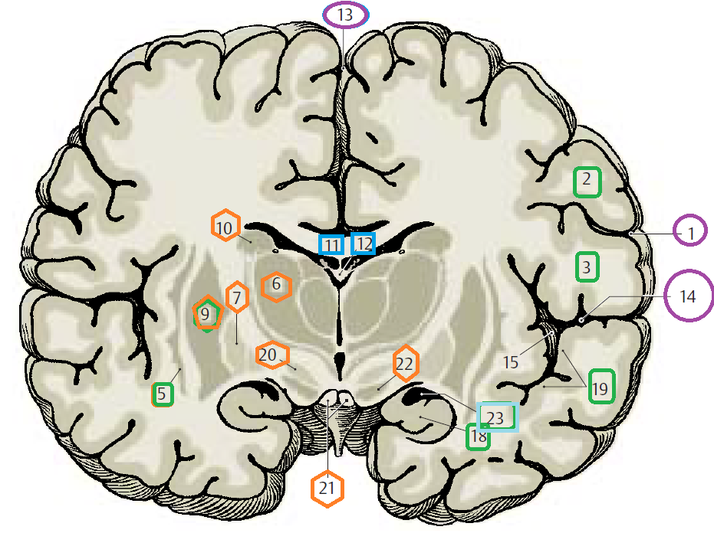
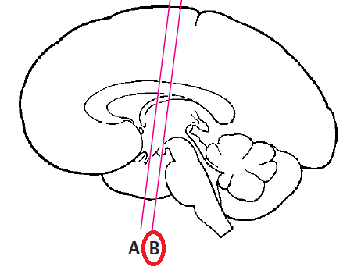
Κεντρική αύλακα
Πρόσθια κεντρική έλικα
Οπίσθια κεντρική έλικα
5. Προτείχισμα
18. Ιππόκαμπος
19. Κροταφικές έλικες
13. Επιμήκης σχισμή
14. Πλάγια σχισμή
6. Θάλαμος
7. Ωχρά σφαίρα
9. Κέλυφος
10. Ραβδωτό σώμα
20. Πυρήνας Luys
21. Μαστία
22. Μέλαινα ουσία
11.Μεσολόβιο
12. Ψαλίδα

Slide 20
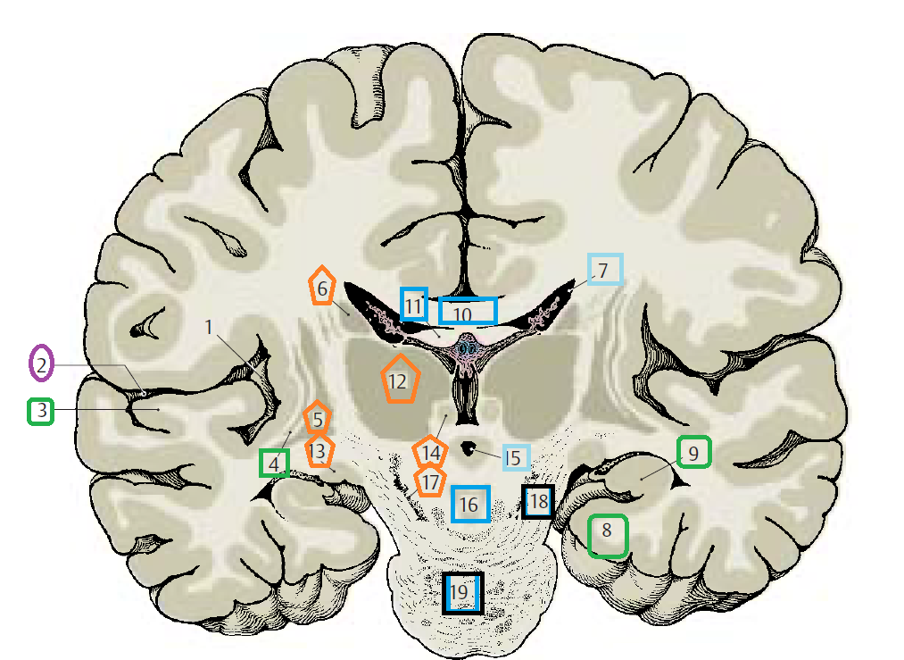
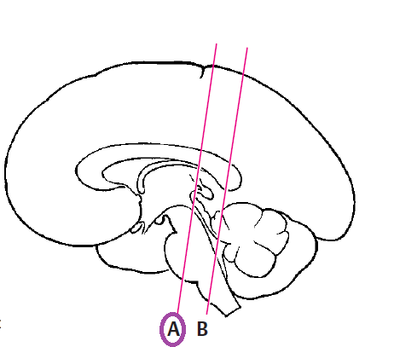
ΒΡΕΓΜΑΤΙΚΟΣ-ΚΡΟΤΑΦΙΚΟΣ ΦΛΟΙΟΣ
3. Κροταφικές έλικες
4. Προτείχισμα
8. Παραϊπποκάμπειος έλικα
9. Ιππόκαμπος (αμμώνειο κέρας)
2. Πλάγια σχισμή
1. (βάθος) Νήσος
10. Μεσολόβιο
11. Ψαλίδα
16. Χιασμός ΑΣΠ
5. Κέλυφος
6. Ραβδωτό σώμα
12. Θάλαμος
13. Έξω γονατώδες σώμα
14. Πυρήνας ηνίας
17. Μέλαινα ουσία
15. Υδραγωγός Sylvius
18. Σκέλη μέσου εγκεφάλου
19. Γέφυρα

Slide 21
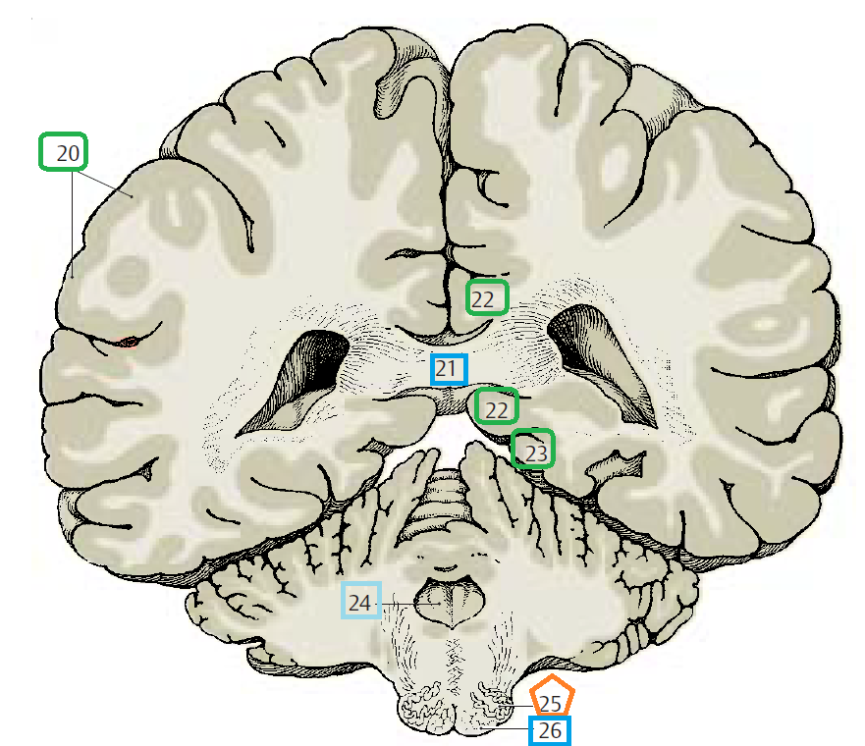
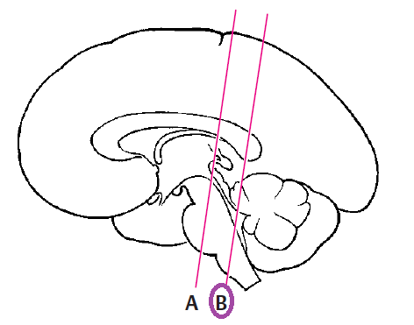
ΒΡΕΓΜΑΤΙΚΟΣ-ΚΡΟΤΑΦΙΚΟΣ ΦΛΟΙΟΣ
20. Γωνιώδης έλικα (βρ.λ.)
22. Υπερμεσολόβιος έλικα
23. Παραϊπποκάμπειος έλικα
25. π. ελαίας (προμήκης)
21. Μεσολόβιο σπληνίο
24. 4^{η} κοιλία
26. Πυραμίδες
Δε φαίνεται πλέον πλάγια σχισμή.
Δε φαίνεται ο ιππόκαμπος, αλλά ούτε ακόμα η πληκτραία σχισμή.
Η υπερμεσολόβιος έλικα περιβάλλει τοξοειδώς το σπληνίο.
Οι πλάγιες κοιλίες ευρείες.

Slide 22
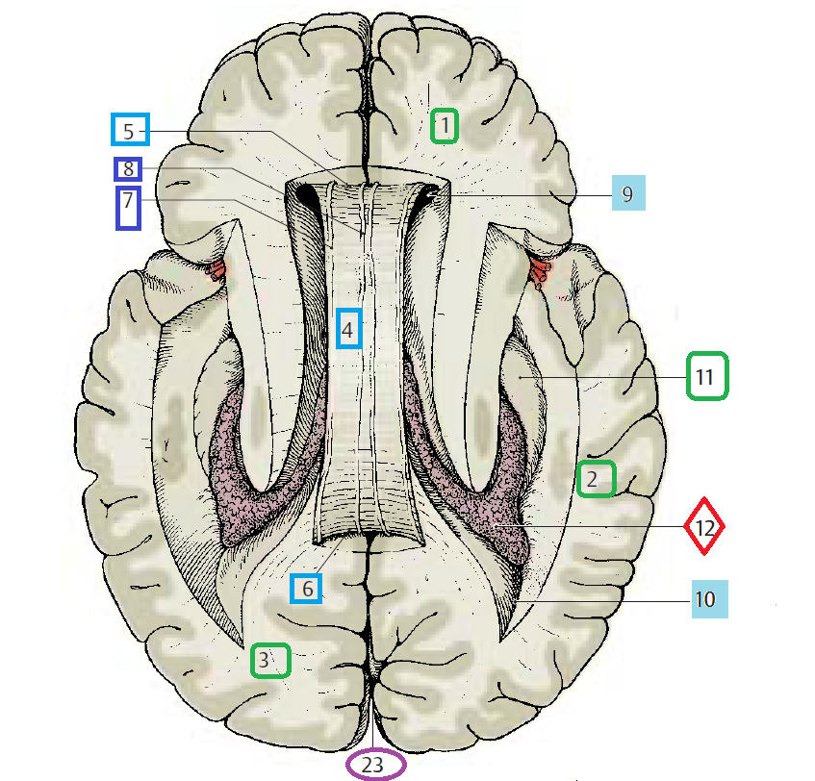
Μετωπιαίος λοβός
Κροταφικός λοβός
Ινιακός λοβός
11. Ιππόκαμπος (έδαφος κρ. κέρατος)
4. Μεσολόβιο
5. Γόνυ
6. Σπληνίο
7,8. έσω και έξω επιμήκης χορδή
(ανάμεσά τους το φαιό ένδυμα –
αρχιφλοιός)
Άνω επιφάνεια μεσολοβίου καλύπτεται
από χοριοειδή και αραχνοειδή μήνιγγα
(ελεύθερη επιφάνεια)
ΤΟΜΗ ΣΤΟ ΥΨΟΣ ΑΝΩ ΕΠΙΦΑΝΕΙΑΣ ΜΕΣΟΛΟΒΙΟΥ
ΜΕΤΩΠΙΑΙΟΣ-ΚΡΟΤΑΦΙΚΟΣ -ΙΝΙΑΚΟΣ

Slide 23
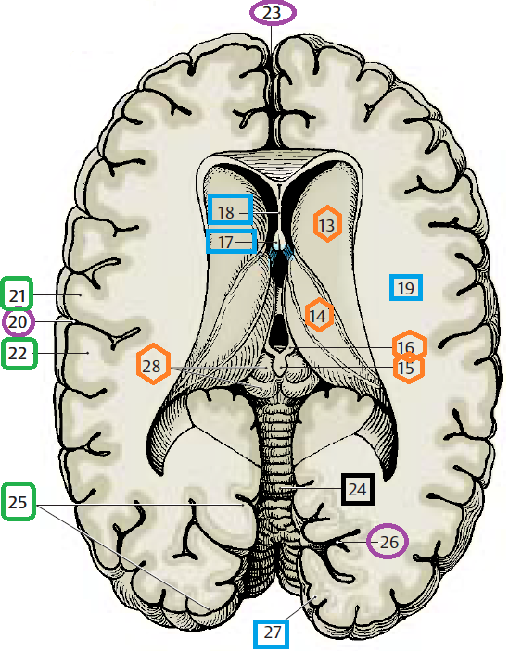
ΤΟΜΗ: ΟΡΟΦΗ ΔΙΑΜΕΣΟΥ ΕΓΚΕΦΑΛΟΥ
(Κάτω από το μεσολόβιο)
23. Επιμήκης σχισμή
20. Κεντρική αύλακα
26. Πληκτραία σχισμή
21. Πρόσθια κεντρική έλικα
22. Οπίσθια κεντρική έλικα
25. Ταινιωτή άλως
(οπτικός φλοιός)
13. Κερκοφόρος
14. Θάλαμος
15. Επίφυση
16. Ηνία
28. Τετράδυμο
17. Ψαλίδα
18. Διαφανές διάφραγμα
19. Ημιοωειδές κέντρο
27. Γραμμή Gennari
24. Παρεγκεφαλίδα

Slide 24
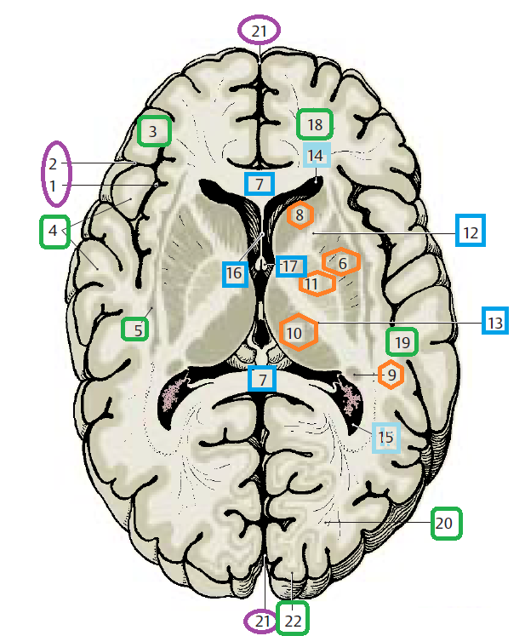
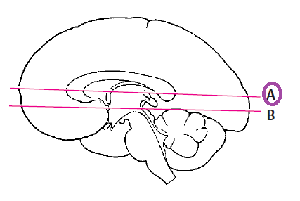
3. Μετωπιαία καλύπτρα
4. Κροταφική καλύπτρα
5. Προτείχισμα
19. Κροταφικός λοβός
20. Ινιακός λοβός
22. Ταινιωτή περιοχή
(οπτικός φλοιός)
Πλάγια σχισμή
21. Επιμήκης σχισμή
6. Κέλυφος
8. Κεφαλή κερκοφόρου
9. Ουρά κερκοφόρου
10. Θάλαμος
11. Ωχρά σφαίρα
7. Μεσολόβιο
12. Έσω κάψα πρ.
13. Έσω κάψα οπ.
16. Διαφανές διάφραγμα
17. Ψαλίδα
ΤΟΜΗ: ΡΑΒΔΩΤΟ ΣΩΜΑ

Slide 25
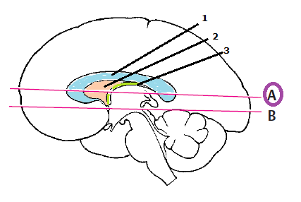
Μεσολόβιο
Διαφανές διάφραγμα
Ψαλίδα
Το διαφανές διάφραγμα χωρίζει τις 2 πλάγιες κοιλίες και εκτείνεται
μεταξύ μεσολοβίου και ψαλίδας.
Οι τοξοειδείς δομές τέμνονται δύο φορές.
μεσολόβιο
πλάγια κοιλία
κερκοφόρος πυρήνας

Slide 26
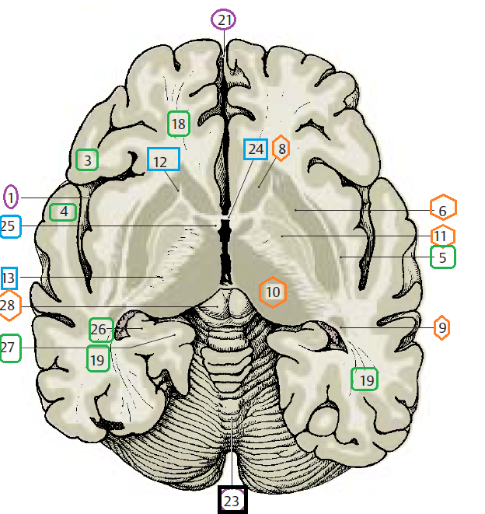
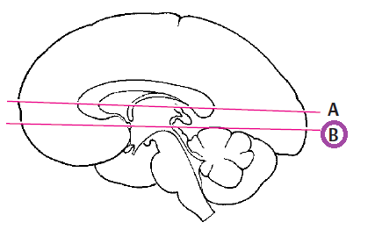
3. Μετωπιαία καλύπτρα
4. Κροταφική καλύπτρα
5. Προτείχισμα
18. Μετωπιαίος λοβός
19. Ινιακός λοβός
26. Ιππόκαμπος (αμμώνειο κέρας)
27. Παραϊπποκάμπεια έλικα
Πλάγια σχισμή
21. Επιμήκης σχισμή
6. Κέλυφος
8. Κεφαλή κερκοφόρου
9. Ουρά κερκοφόρου
10. Θάλαμος
11. Ωχρά σφαίρα
28. Τετράδυμο
24. πρ. σύνδεσμος
25. πρ. σκέλη ψαλίδας
ΤΟΜΗ: ΠΡ. ΣΥΝΔΕΣΜΟΣ

Slide 27
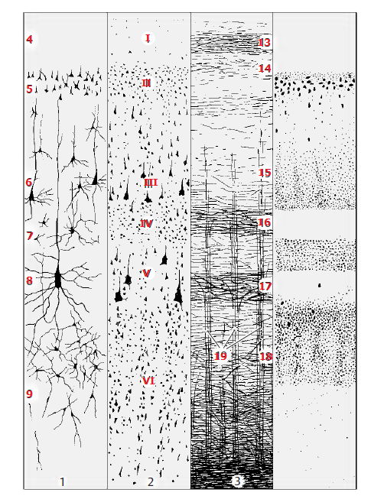
ΚΥΤΤΑΡΙΚΗ ΧΡΩΣΗ 2
4. Μοριώδης στιβάδα
5. Έξω κοκκώδης στιβάδα
6. Έξω πυραμιδική στιβάδα
7. Έσω κοκκώδης στιβάδα
8. Έσω πυραμιδική στιβάδα
9. Πολύμορφη στιβάδα
ΧΡΩΣΗ ΜΥΕΛΙΝΗΣ 3
13. Στιβάδα εφαπτόμενων ινών
14. Στιβάδα αραιών ινών
15. Άνω στιβάδα
16. Έξω στιβάδα Baillarger-
προσαγωγές ίνες
17. Έσω στιβάδα Baillarger-
παράπλευροι κλάδοι πυραμιδικών κ
18. Κάτω στιβάδα
19. Ακτινοειδείς ίνες

Slide 28
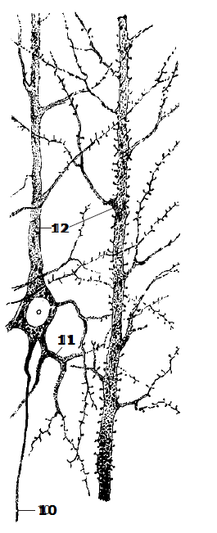
ΠΥΡΑΜΙΔΙΚΟ ΚΥΤΤΑΡΟ
10. Νευράξονας
11. Βασικοί δενδρίτες –
χιλιάδες άκανθες για συνάψεις
12. Κορυφαίος δενδρίτης
(φτάνει μέχρι το φλοιό)

Slide 29
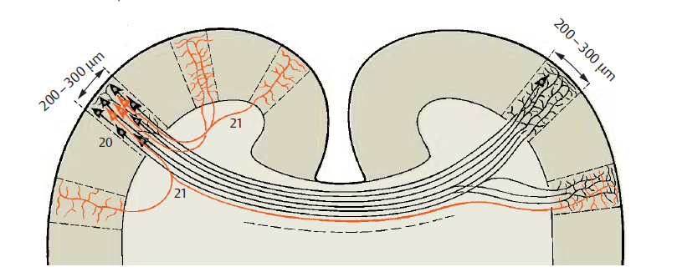
Λειτουργική μονάδα του φλοιού είναι η κάθετη κυτταρική στήλη(4.000.000 στήλες)
Διάμετρο 200-300 μm. Πάχος όσο όλος ο φλοιός. 2500 κύτταρα/στήλη
Οι ίνες μίας στήλης συνδέονται με στήλες του ίδιου ημισφαιρίου (συνδετικές) ή
με συμμετρικές του άλλου ημισφαιρίου (συνδεσμικές ίνες).
Κλάδοι από μία ίνα καταλήγουν σε διαφορετικές στήλες.

Slide 30
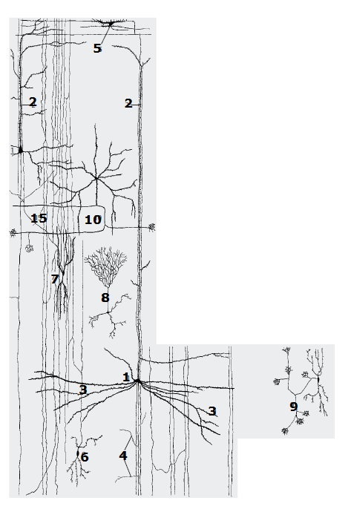
Πυραμιδικό κ.
Κορυφαίος δενδρίτης
Βασικοί δενδρίτες
Παλίνδρομοι κλάδοι άξονα
κ. Cajal-Retzius (μοριώδης στιβάδα I)
κ. Martinotti ( ανερχόμενοι άξονες
διακλαδίζονται σε διάφορες στιβάδες)
κ. διπλό δενδριτικό δέντρο
Αστεροειδή κ.
Καλαθοφόρα κ.
Απομακρυσμένα πυραμιδικά κ.
ΑΠΑΓΩΓΑ: Πυραμιδικά. Οι άξονες
Καταλήγουν στις άκανθες άλλων
πυραμιδικών κ. ή σε υποφλοιώδεις περιοχές.

Slide 31
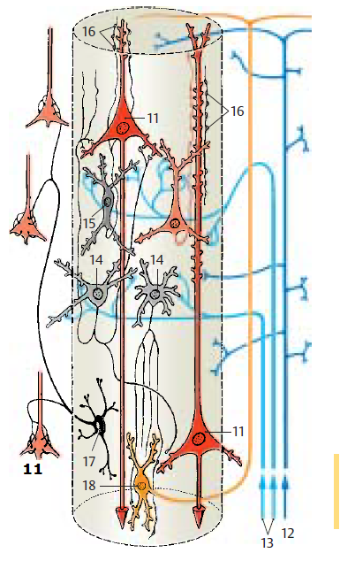
12. Συνδετικές ίνες
13. Ειδικές ίνες (από περιφέρεια)
11. Πυραμιδικό κ.
14. Μεσονευρώνες (IV) (κοκκώδης)
15. κ. με διπλά δενδριτικά δέντρα
16. Κορυφαίος δενδρίτης
17. Καλαθοφόρα κ. (αστεροειδές ανασταλτικό)
18. κ. Martinotti (κοκκώδες)
ΜΟΝΤΕΛΟ
Συνδετικές ίνες (12) – άκανθες πυραμιδικών-
Μοριώδης στ-διακλαδιζόμενες οριζόντιες
Εφαπτόμενες.
Ειδικές ίνες (13)-απολήγουν IV (14, 15)-συνάψεις
με πυραμιδικά (11).
Καλαθοφόρα (17) ενεργοποιούνται από παλίνδρομους
παράπλευρους κλάδους πυραμιδικών κ. αναστέλλουν
πυραμιδικά (11) γειτονικών στηλών .

Slide 32
ΝΕΟΦΛΟΙΟΣ-ΙΣΟΦΛΟΙΟΣ
6 στιβάδες.
Διαφορετικές περιοχές: στιβάδες ευρύτερες ή στενότερες, πυκνά ή αραιά κύτταρα, ποικίλλει μέγεθος κυττάρων, κυριαρχεί ένας κυτταρικός τύπος.
Προβλητικές-αισθητικές περιοχές. Κυριαρχούν κοκκώδεις στιβάδες.
Πεδίο 3, 41, 4: ΙΙ, IV ευρείες και πλούσιες σε κύτταρα, λίγα πυραμιδικά. (κοκκώδης φλοιός)
Πεδίο 17 (ταινιωτή άλως): διπλασιασμός IV.
Πεδίο 4,6: επικρατούν πυραμιδικά κ. ελαττωμένες κοκκώδεις στιβάδες (άκκοκος φλοιός)
ΜΕΤΑΒΑΤΙΚΕΣ ΠΕΡΙΟΧΕΣ: στις περιοχές επαφής ισοφλοιού με πάλαιο και άρχι φλοιό.
Απλούστερη δομή. (υπερμεσολόβιος έλικά, φλοιός νήσου (τμήμα), οπισθοσπλήνιο φλοιός)

Slide 33
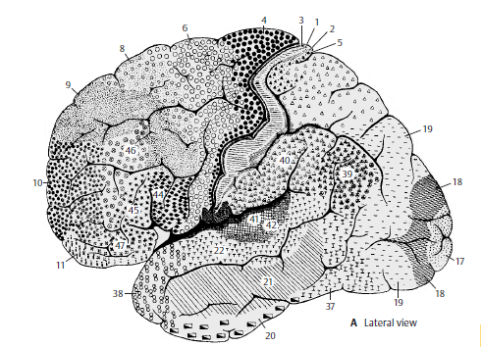

Slide 34
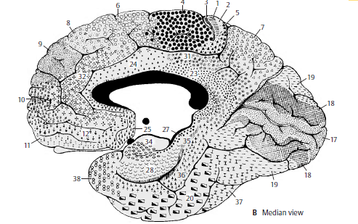

Slide 35
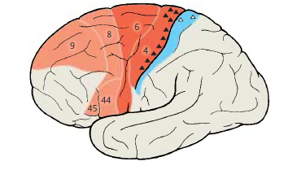
ΜΕΤΡΩΠΙΑΙΟΣ ΛΟΒΟΣ
Άκοκκος φλοιός
Πεδίο 4. κύριος κινητικός φλοιός
Πεδίο 6. προκινητικός φλοιός
Σχεδόν απώλεια κοκκωδών κυττάρων
Γενικευμένη αύξηση πυραμιδικών κ.
Πάχυνση φλοιού-σταδιακή μετάβαση
στη λευκή ουσία
Στ. V γιγαντιαία κ. Betz. Παχύτεροι και
μακρύτεροι νευράξονες.
Κοκκώδης φλοιός
Πεδίο 9. προμετωπιαίος φλοιός
Έχει κοκκώδεις στιβάδες.
Στ. VΙ ανεπτυγμένη ξεχωρίζει από λευκή ουσία
Μετωποκογχικός φλοιός .
Πεδίο 8. μετωπιαίο οφθαλμικό πεδίο –
ελέγχει συζυγείς κινήσεις οφθαλμών
Πεδίο 44,45. κινητικό κέντρο λόγου

Slide 36
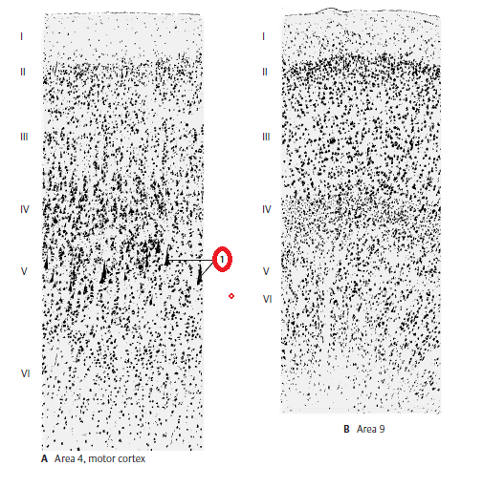
Άκκοκος φλοιός: π.4 αρχή πυραμιδικής οδού
(μακρείς νευράξονες στιβάδας V).
Πυραμιδικά κ. υπάρχουν και συμμετέχουν
και στο π. 6 και στο βρεγματικό φλοιό.
Κοκκώδης φλοιός: προσωπικότητα:
πρωτοβουλία, συγκέντρωση, φιλοδοξία, κρίση.
1. Μεγάλα πυραμιδικά κ. Betz

Slide 37
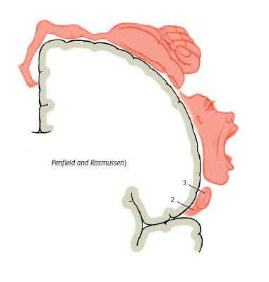
Κάθε μισό σώματος αντιπροσωπεύεται στο αντίθετο ημισφαίριο ανεστραμμένα.
Εκτέλεση λεπτών κινήσεων: μεγάλη αντιπροσώπευση (δάχτυλα-άκρα χείρα)
Κάτω άκρο φτάνει μέχρι έσω επιφάνεια ημισφαιρίου.
Μονόπλευρη διέγερση προκαλεί αντίπλευρη κίνηση στα άκρα και σε μυς προσώπου (κατώτερο πρόσωπο) και αμφοτερόπλευρες κινήσεις στους μυς μάσησης, λάρυγγα, μαλθακής υπερώας και κορμού (μέση γραμμή)
2. Φάρυγγας
3. Γλώσσα

Slide 38
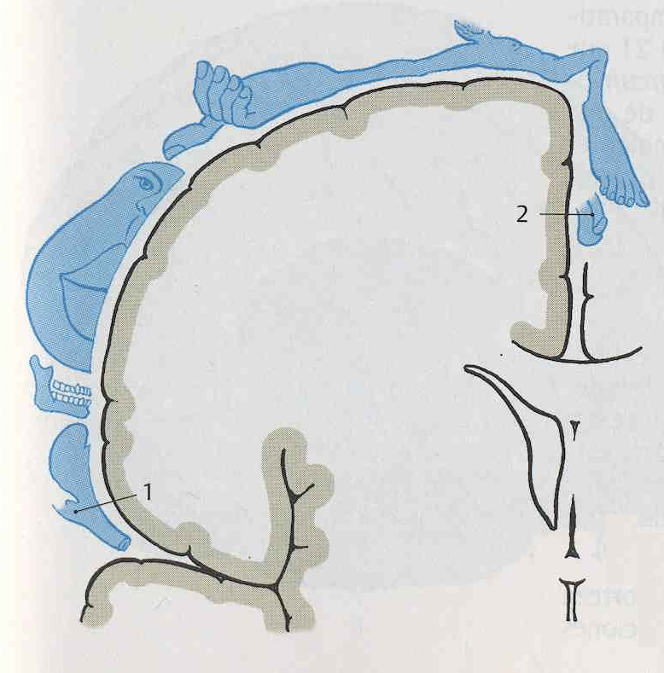
ΒΡΕΓΜΑΤΙΚΟΣ ΦΛΟΙΟΣ
Κοκκώδης (II, IV ευρείες, III,V στενές).
Σαφής διαχωρισμός από λευκή ουσία.
Δέχεται ίνες από οπ. κοιλιακό
πλάγιο πυρ. Θαλάμου.
Πεδίο 3. επιπολής αισθητικότητα
Πεδίο 2. εν τω βάθει αισθητικότητα
Αντιπροσωπεύεται σε κάθε ημισφαίριο
το αντίπλευρο ημίσωμα ανεστραμμένα.
Το κάτω άκρο αντιστοιχεί στην έσω
επιφάνεια ημισφαιρίου.
Μεγαλύτερη έκταση αντιστοιχεί στο
πρόσωπο και άκρα χείρα.
Οι περιοχές για τα άπω τμήματα είναι
μεγαλύτερες.
Βλάβη φλοιού προκαλεί αγνωσία.
φάρυγγας-στόμα
Ουροδόχος κύστη-ορθό-γεννητικά όργανα

Slide 39
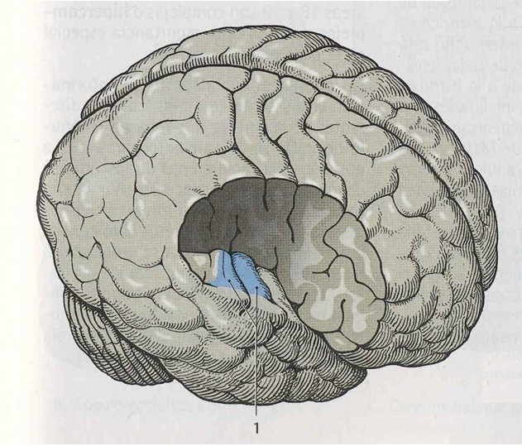
ΚΡΟΤΑΦΙΚΟΣ ΛΟΒΟΣ
π. 41, 42: Πλούσια κοκκώδης
στιβάδα (II, IV),
στενή πυραμιδική
στιβάδα (III, V).
π. 21 (μέση κροταφική έλικα)
εμφανείς κοκκώδεις,
ευρείες πυραμιδικές.
Ερεθισμός κροταφικού λοβού
προκαλεί ακουστικές
ψευδαισθήσεις,
διαταραχή συνειδητότητας
Εγκάρσιες έλικες Heschl (πάνω από την άνω κροταφική έλικα,
στο βάθος της πλάγιας σχισμής (πεδίο 41,42: ακουστικός φλοιός),
καταλήγει ακουστική ακτινοβολία από έξω γονατώδες σώμα.
Τονοτοπογραφική οργάνωση

Slide 40
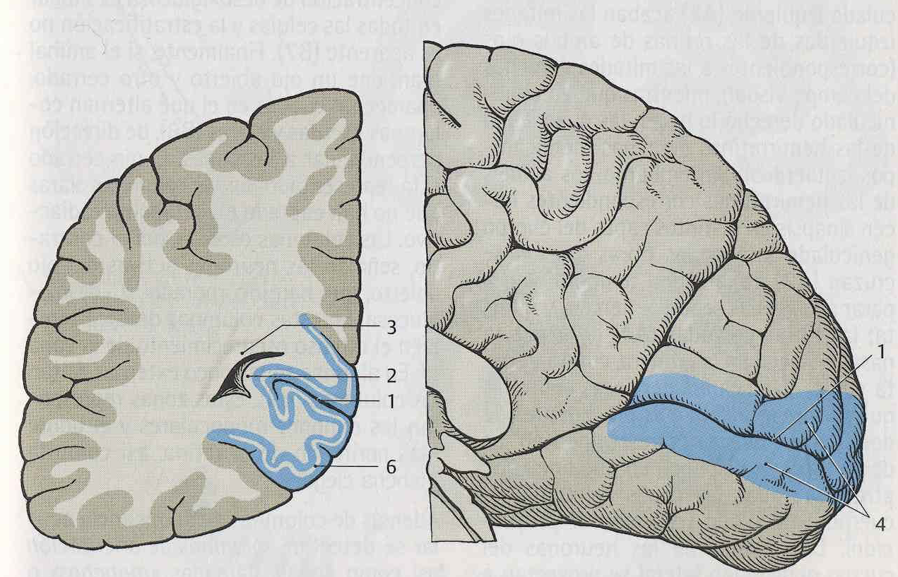
ΙΝΙΑΚΟΣ ΦΛΟΙΟΣ
Απλά κύτταρα (π 17): απαντούν σε γραμμές φωτός και
ειδικό προσανατολισμό από συγκεκριμένο τμήμα αμφβλ.
Ερεθισμός: Σπινθήρες, αστραπές
Πολύπλοκα κύτταρα (π 18,19):
δέχεται από πολλά απλά κύτταρα-
Αναγνώριση σχημάτων.
Πληκτραία σχισμή
Πτηναίο πλήκτρο: προβολή
στην πλάγια κοιλία
3. Ταπήτιο: συνδεσμικές ίνες σπληνίου μεσολοβίου
4. Πεδίο 17 (18). οπτικός φλοιός
6. Γραμμή Gennari: πτωχή σε κ. γραμμή στ.IVb (Meynert)
IVa, IVc ο πιο κυτταροβριθής φλοιός.

Slide 41
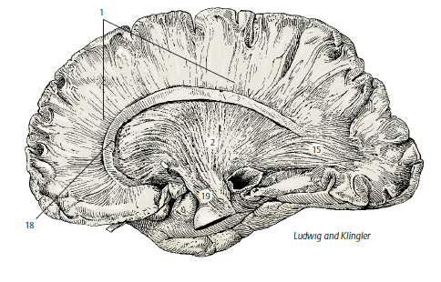
ΛΕΥΚΗ ΟΥΣΙΑ
Ακτινωτός στέφανος
15. Οπτική ακτινοβολία
18. Μεσολόβιο
19. Εγκεφαλικό σκέλος
Προβλητικές ίνες (ανιούσες-κατιούσες)
Συνδετικές ίνες
Συνδεσμικές ίνες (συμμετρικές περιοχές ημισφαιρίων)

Slide 42
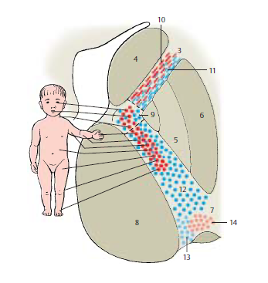
4. Κεφαλή κερκοφόρου
5. Ωχρά σφαίρα
6. Κέλυφος
8. Θάλαμος
3. Πρόσθιο σκέλος
10. μετωπογεφυρική δ.
11. πρ. θαλαμική δ.
9. Γόνυ έσω κάψας
-φλοιοπυρηνικές ίνες
7. Οπίσθιο σκέλος
-φλοιονωτιαίο δ.
12. κεντρική θαλαμική ακτινοβολία
13. οπίσθια θαλαμική ακτινοβολία
14. Κροταφογεφυρικό δεμάτιο

Slide 43
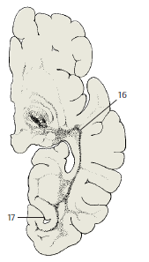
16. Κροταφικό γόνυ οπτικής οδού
17. Πληκτραία σχισμή

Slide 44

ΒΡΑΧΕΙΕΣ ΣΥΝΔΕΤΙΚΕΣ ΙΝΕΣ
Συνδέσεις εντός ίδιου λοβού
Συνδέσεις γειτονικών ελίκων

Slide 45


ΜΑΚΡΕΣ ΣΥΝΔΕΤΙΚΕΣ ΟΔΟΙ
3. ΤΟΞΟΕΙΔΗΣ ΔΕΣΜΙΔΑ (ΠΡΟΣΑΓΩΓΕΙΟ)
4. ΥΠΟΜΕΣΟΛΟΒΙΑ ΔΕΣΜΙΔΑ: μετ-κρ-ιν
5. ΑΝΩ ΕΠΙΜΗΚΗΣ ΔΕΣΜΙΔΑ: μετ-ιν (κρ, βρ)
6. ΚΑΤΩ ΜΕΤΩΠΟΪΝΙΑΚΗ ΔΕΣΜΙΔΑ: μετ-ιν
7. ΚΑΤΩ ΕΠΙΜΗΚΗΣ ΔΕΣΜΙΔΑ: ιν-κρ
8. ΑΓΚΙΣΤΡΟΕΙΔΗΣ ΔΕΣΜΙΔΑ: κρ-μετ
9. ΚΑΘΕΤΗ ΙΝΙΑΚΗ
10. ΜΕΤΩΠΟΚΟΓΧΙΚΗ

Slide 46


11. ΓΟΝΥ ΜΕΣΟΛΟΒΙΟΥ
12. ΡΥΓΧΟΣ
13. ΣΩΜΑ
14. ΣΠΛΗΝΙΟ
15. Έλασσον δίκρανο
16. Μείζον δίκρανο
Ομοιότυπες ίνες συνδέουν ίδιες φλοιώδεις περιοχές.
Ετερότοπες ίνες συνδέουν διαφορετικές.
Δε συνδέονται : οι σωματοαισθητικές περιοχές
άκρας χείρας και άκρου ποδός και οι πρωτοταγείς
οπτικοί φλοιοί (17). Συνδέονται οι συνειρμικοί (18,19)

Slide 47

Wernicke-οπ. περιοχή άνω κροταφικής έλικας
Γωνιώδης έλικα αγραφία αλεξία
Υπερχείλια έλικα
Broca-κάτω μετωπιαία έλικα

Slide 48

Διατομή μεσολοβίου.
Δεν αναγνωρίζονται λεκτικά
αντικείμενα που γίνονται
αντιληπτά από ΔΕ ημισφαίριο-
ΑΡ οπτικό πεδίο ή ΑΡ S1.
Κινήσεις ενός άκρου δεν μπορούν να
επαναληφθούν από το άλλο άκρο, αφού ο
αντίπλευρος φλοιός αγνοεί την έκανε ο άλλος.

Slide 49

ΠΑΛΑΙΟΦΛΟΙΟΣ
Μικρόοσμα θηλαστικά
10. Οσφρητικός βολβός
11. Οσφρητική ταινία
12. Οσφρητικό τρίγωνο
13. Έσω οσφρητική χορδή
14. Έξω οσφρητική χορδή
16. Διαγώνια ταινία Broca
17. Αμφιμηνοειδής έλικα
18. Μηνοειδής έλικα
15. Πρόσθια διάτρητη ουσία (1ταγής)
19. Προαπιοειδής φλοιός (1ταγής)
20. Περιαμυγδαλικός φλοιός (1ταγής)
21. Άγκιστρο (πρ. τμήμα παραϊπ. ελ)
22. Παραϊπποκάμπια έλικα (π.28)
23. Μεταβατικός ρινικός φλοιός (ενδορρινικός) (συνειρμικός)
ΑΠΙΟΕΙΔΗΣ ΦΛΟΙΟΣ
Χιάζεται στον πρ. σύνδεσμο, καταλήγει στους πυρήνες διαφράγματος

Slide 50


Slide 51


Η περιφερική αποφυάδα δίπολου κ. (1^{ος})(δενδρίτης) καταλήγει στο οσφρητικό επιθήλιο.
Η κεντρική αποφυάδα αποτελεί ίνα οσφρητικού νεύρου.
Τα οσφρητικά νεύρα καταλήγουν στον οσφρητικό βολβό.
Οι ίνες που ξεκινούν από οσφρητικό βολβό σχηματίζουν οσφρητική ταινία
(μιτροειδή και τολυπώδη κύτταρα)

Slide 52

Οσφρητικά κ. (1^{ος})
Τετρημμένο πέταλο ηθμοειδούς
Οσφρητικός βολβός
Μιτροειδή κ. (2^{ος})
Συναπτικά σπειράματα (συνάψεις)
Οσφρητική ταινία
Πρόσθιος οσφρητικός πυρήνας (διάσπαρτοι νευρώνες)

Slide 53

8. Έσω οσφρητική χορδή: ίνες μιτροειδών κ. που χιάζονται στον πρ. σύνδεσμο
18. πυρ. Διαφράγματος
19. Προοπτική χώρα
20. Μυέλινη ταινία
23. Οπτικό χίασμα
17. Τελική μεθόριος ταινία
(απαγωγός αμυγδαλοειδή πυρ.-ηνία
Έξω οσφρητική χορδή
12. Ενδορρινικός φλοιός
1ταγης οσφρητικός φλοιός
9. Πρόσθια διάτρητη ουσία
10. Προαπιοειδής χώρα
11. Περιαμυγδαλικός φλοιός
13. Αμυγδαλή
14. Υποθάλαμος
15. Έσω πυρ. θαλάμου
16. πυρ. Ηνίας

Slide 54

7. Πρόσθιος οσφρητικός πυρήνας
9. Πρόσθια διάτρητη ουσία
13. Αμυγδαλή (έξω βασική ομάδα πυρήνων)
17. Τελική μεθόρια ταινία
22. Κροταφικός φλοιός

Slide 55

Το υποδεκτικό κ. είναι δίπολο.
Οσφρητική οδός: άξονες μιτροειδών (2^{ος}) και τολυπώδη κ. του οσφρητικού βολβού
συνιστούν οσφρητική ταινία
διάσπαρτοι νευρώνες στον οσφρητικό βολβό συνιστούν τον πρ. οσφρητικό πυρήνα.
Οσφρητικός φλοιός: ό,τι λαμβάνει απευθείας ίνες από οσφρητικό βολβό!
προαπιοειδής φλοιός (gyrus ambiens)
περιαμυγδαλικός φλοιός (gyrus semilunaris)
Οσφρητικό φύμα (πρ. διάτρητη ουσία)
ενδορρινικός φλοιός (παραϊπποκάμπια έλικα)
Νήσος
Αμυγδαλοειδής πυρήνας

Slide 56


Slide 57

ΑΜΥΓΔΑΛΟΕΙΔΗΣ ΠΥΡΗΝΑΣ
Μεταβατική κατάσταση μεταξύ φλοιού και πυρήνα!
Έσω ομάδα πυρήνων δέχεται από οσφρητικό βολβό και
ξεκινάει η τελική (μεθόριος) ταινία.
Έξω ομάδα πυρήνων δέχεται από
προκινητικό, προμετωπιαίο, κροταφικό φλοιό και θάλαμο.
Δίνει με τελική μεθόριο ταινία και συνδέεται με
πυρ. διαφράγματος, προοπτική χώρα και υποθάλαμο
και μυέλινη ταινία που συνδέεται με πυρ. Ηνίας.
Συνδέεται με προαπιοειδή χώρα
και ενδορρινικό φλοιό.
Διέγερση έσω ομάδας προάγει επιθετική συμπεριφορά,
σεξουαλικά ένστικτα και όρεξη.
Διέγερση έξω ομάδας έχει κατασταλτική δράση.
Συνοδεύει το ΑΝΣ: μυδρίαση, αύξηση ΑΠ, καρδιακού
και αναπνευστικού ρυθμού.
Κινήσεις μάσησης, γλειψίματος, σιελόρροια.
Ψυχικές εκδηλώσεις: άγχος ή χαλάρωση-εφησυχασμός

Slide 58

ΑΡΧΙΦΛΟΙΟΣ
Ιππόκαμπος
Μεσολόβιο
Φαιό ένδυμα μεσολοβίου
Πρόσθιος σύνδεσμος
Παρυφή ιπποκάμπου
Ψαλίδα
Μαστίο
Καταγραφή νέων πληροφοριών
Επιληπτικές κρίσεις

Slide 59

Ιππόκαμπος
Παρυφή
Οδοντωτή έλικα
Παραϊπποκάμπιος έλικα (ενδορρινική χώρα)
8. Κροταφικό κέρας
9. Ινιακό κέρας
12. Ιπποκάμπια αύλακα

Slide 60

CA1. μικρά πυραμιδικά κ.
CA2. μεγάλα πυραμιδικά κ. στενή πυκνή ζώνη
CA3. μεγάλα πυραμιδικά κ. ευρεία χαλαρή ζώνη
CA4. χαλαρά δομημένη ζώνη
5. Οδοντωτή έλικα
7. Παραϊπποκάμπιά έλικα
9. Παρυφή ιπποκάμπου
10. Σκάφη ιπποκάμπου
6. Ιπποκάμπια άυλακα
8. Παρυφοδοντωτή αύλακα
11. Ενδορρινικός φλοιός (παραϊπποκάμπιος έλικα)
12. Υπόθεμα ιπποκάμπου (μεταβατική ζώνη) [1-11]

Slide 61

ΠΡΟΣΑΓΩΓΕΣ ΟΔΟΙ
Από ενδορινική περιοχή (13)
Από υπερμεσολόβιο έλικα
(14 τοξοειδής δεσμίδα)
ΑΠΑΓΩΓΕΣ ΟΔΟΙ
Ψαλίδα
[18]. απολήγει στο
19. διάφραγμα,
προοπτική περιοχή
20. υποθάλαμο
[21] απολήγει
22. μαστία
πρ. πυρ. Θαλάμου
Υποθάλαμος
Φαιά ουσία
γύρω από υδραγωγό
24. Σκέλη ψαλίδας
25. Σύνδεσμος ψαλίδας (ψαλτήριο)
26. Σώμα ψαλίδας
27. Πρόσθια σκέλη ψαλίδας (πάνω από το τρήμα Monro)

Slide 62


Slide 63


Slide 64


Slide 65


Slide 66


Slide 67


Slide 68

ΝΕΟΡΑΒΔΩΤΟ ΣΩΜΑ
Υψηλότερη θέση εξωπυραμιδικού συστήματος
Έσω κάψα
Κερκοφόρος πυρήνας
Κέλυφος
Κεφαλή κερκοφόρου
Σώμα κερκοφόρου
Ουρά κερκοφόρου
Αμυγδαλοειδής πυρήνας

Slide 69

ΠΡΟΣΑΓΩΓΕΣ ΟΔΟΙ
Από όλο το φλοιό (8)
Από το θάλαμο (10)
Από τη μέλαινα ουσία (11)
9. Χιασμένες ίνες
ΑΠΑΓΩΓΕΣ ΟΔΟΙ
12. Από κερκοφόρο προς ωχρά
13. Από κέλυφος προς ωχρά
14. Από κερκοφόρο προς
μέλαινα ουσία

Slide 70

ΝΗΣΟΣ
Υπολείπεται σε ανάπτυξη και καλύπτεται
από λοβούς (καλύπτρα) που αφήνουν μία
σχισμή (Sylvius).
4. Κυκλοτερής αύλακα
5. Κεντρική αύλακα
6. Ουδός νήσου
Κάτω πόλος: παλαιοφλοιός-προαπιοειδής χώρα
Άνω πόλος: νεοφλοιός, 6 στιβάδες
Μεσοφλοιός: μεταβατική περιοχή 6 στιβάδες, πτωχά ανεπτυγμένες
ΔΙΕΓΕΡΣΗ
Κινήσεις στομάχου, αίσθηση γεύσης
Σπλαγχνοαισθητική λειτουργία
Σπλαγχνοκινητική λειτουργία
Μετωπιαία καλύπτρα
Βρεγματική καλύπτρα
Κροταφική καλύπτρα

